Slide 1

Resultatrapport 2024-12-04
Resultat för
Enhet
AMF (inkluderar underenheter)
Mätning
Medarbetarenkät 2024
Svarsfrekvens
85 % (317 av 372)

Slide 2
Tips för gruppens utvecklingsarbete
1. Sätt igång direkt. Håll dialogen om resultatet med gruppen så snart mätningen har stängt. När medarbetarna nyligen har svarat är frågorna som mest aktuella.
2. Be om förslag inför dialogen. Använd gärna Be om förslag-funktionen för att aktivera din grupp redan innan dialogen om resultatet.
3. Utgå från uppdraget. Resultatet ska alltid ses i relation till det uppdrag vi är på jobbet för att utföra. Har vi rätt förutsättningar i gruppen för att lyckas med uppdraget mår både verksamheten och vi människor bra.
4. Dialogen om resultatet är det centrala. Resultatet är i första hand ett underlag för dialog. Det är ingen absolut sanning men ger en tydlig vägledning om vad som ska bibehållas eller behöver utvecklas. Lägg därför inte för stor vikt vid siffervärden och mindre förändringar utan fokusera på att ha en konstruktiv dialog om resultatet.
5. Byt bilder med varandra. Det är inte chefen/ledaren som ska förklara resultatet för medarbetarna. Det är medarbetarna som utifrån resultatet ska berätta hur de upplever sin situation och hur den kan bli bättre. Se till att alla i gruppen är med i dialogen. Glöm inte att uppmärksamma det som idag är bra, de höga värdena, som ni kan bygga vidare på.
6. Bestäm en handlingsplan. När ni har identifierat ett område som behöver förbättras, kom fram till hur det borde vara – det önskade läget. Samtala sedan om vad som behöver göras för att gå från dagens situation till det önskade läget och sätt ner dessa aktiviteter i en handlingsplan. Om möjligt; låt alla i gruppen få bidra i genomförandet av utvecklingsaktiviteterna.
Identifiera också ett område med ett bra resultat och tala om hur det kan bibehållas eller till och med stärkas ytterligare och lägg till i handlingsplanen.

Slide 3
Tips för gruppens utvecklingsarbete, forts
7. Prioritera. Diskutera vilket område som är mest angeläget att arbeta med och bestäm ett begränsat antal aktiviteter som kan göra skillnad. När ni genomfört dessa, gå tillbaka till resultatet och hitta ett annat område som ni nu kan ta tag i.
8. Våra resurser och hur vi använder dem. Ibland behövs det ytterligare resurser för att klara av uppdraget och nå målen. Det kan vara fysiska resurser av olika slag men också immateriella resurser som kompetens, information mm. Vi måste också tala om hur vi använder de resurser vi redan har och ställa oss frågan om vi kan jobba annorlunda på något så sätt.
9. Plocka de lågt hängande frukterna. Det finns åtgärder som kräver en hel del tid och resurser att genomföra. Om dessa är väsentliga för verksamheten ska de naturligtvis föras in i handlingsplanen och genomföras. Men det finns också saker som kan göras här och nu och som många gånger är enkla att genomföra. Dessa kan vara nog så viktiga och ge snabb effekt när de genomförs.
10. Följ upp. Används gruppens ordinarie möten för att följa upp de pågående utvecklingsaktiviteterna. Glöm inte att utvärdera effekterna av genomförda aktiviteter; Har det blivit bättre? Är vi mer effektiva? Mår vi bättre? Vad har vi lärt oss?
11. Uppföljningsmätning. Använd Agerus System för att göra en uppföljande pulsmätning av ett eller flera områden för att se om det blivit en förändring.
12. Be om förslag. Du kan när som helst gå in i Agerus System och be medarbetarna om förslag på utvecklingsaktiviteter inom ett område utan att först göra en ny mätning. Det är ett bra sätt att engagera gruppen i en fortlöpande utveckling av verksamheten. Inkomna förslag kan tas upp till diskussion på gruppens nästa möte.

Slide 4
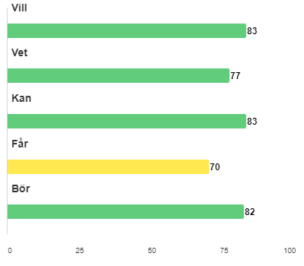
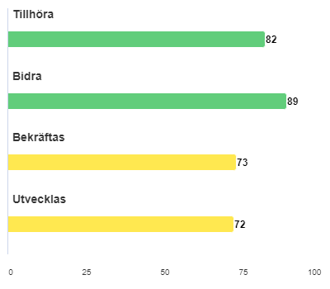
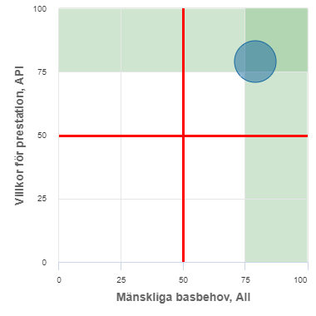
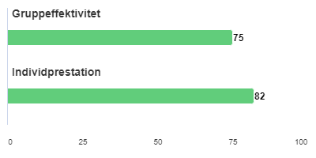
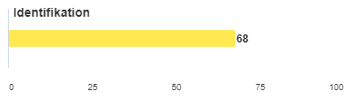
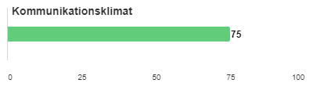
PRESTATIONSKULTUR, ÖVERSIKT

Slide 5
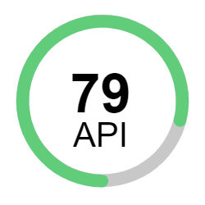
AGERUS PERFORMANCE INDEX, API
API-värde 79,1 (max 100)
API visar hur villkoren för prestation är uppfyllda och beräknas som medelvärdet av de fem villkoren. Ju högre värde på API desto bättre kan gruppen generellt prestera.
Ett API-värde på 79,1 tyder på att villkoren för prestation är uppfyllda i hög grad. Arbetssituationen kan dock alltid utvecklas. Medlemmarna i gruppen bör utifrån resultatet besluta ett antal utvecklingsaktiviteter som bibehåller eller ytterligare stärker villkoren för prestation.
Alla fem villkor för prestation måste vara över 50 för att förutsättningar för prestation ska finnas, oavsett API-värde. Ett lågt skattat villkor vägs inte upp av andra högt skattade villkor. Upplevs villkoren som ojämna kan även detta hindra prestation. Bäst prestation får man med en hög och jämn profil.

Slide 6
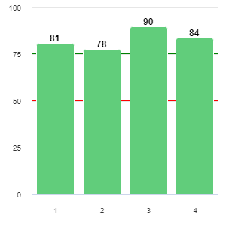
Vill
Det här området handlar om engagemanget för arbetsuppgifterna och uppdraget.
Prata om hur ni kan skapa en inspirerande arbetssituation.
Exempel på frågor att använda i dialogen:
Vad engagerar oss i arbetet?
Hur kan vi själva påverka vårt engagemang för arbetet?
Finns det externa faktorer som påverkar vårt engagemang för arbetet och vad kan vi göra åt dem?
Hur kan vi bidra till engagemang hos varandra?
Kan vi se en större mening med vårt arbete?
Vad skapar känslan av stolthet för vårt arbete?
1 Jag vill i hög grad arbeta med mina arbetsuppgifter
2 Mina arbetsuppgifter motiverar mig i arbetet
3 Mina arbetsuppgifter är viktiga för organisationen
4 Jag är stolt över mina arbetsuppgifter

Slide 7
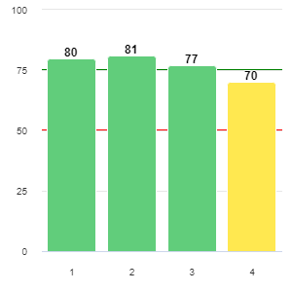
Vet
Det här området handlar om att känna till sitt uppdrag och ha tillgång till rätt information för sitt arbete. Området handlar också om hur arbetet är organiserat.
Prata om hur ni får ett öppet informationsflöde i arbetssituationen.
Exempel på frågor att använda i dialogen:
Hur kan vi förbättra förståelsen för vårt eget uppdrag?
Hur kan vi förbättra förståelsen för gruppens gemensamma uppdrag?
Hur hittar vi rätt information?
Vilken information är viktig för oss att ha tillgång till?
Saknar vi någon väsentlig information och hur kan vi i så fall få tag i den?
Hur informerar vi varandra?
Kan vi organisera arbetet bättre?
Finns det något som kan göras för att förbättra överblicken i arbetet?
1 Jag är oftast säker på vad som är min uppgift i arbetet
2 Jag hittar själv information ifall jag behöver veta något
3 Jag är uppdaterad med den senaste informationen som berör mitt arbete
4 Mitt arbete är organiserat på ett sådant sätt att jag har god överblick

Slide 8
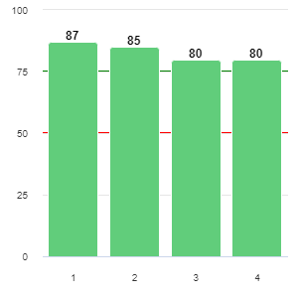
Kan
Det här området handlar om kompetens för arbetsuppgifterna; att man har tillräcklig kompetens, att man får användning för den kompetens man har och att man lär sig mer.
Prata om hur ni får till stånd kompetensutveckling i arbetssituationen.
Exempel på frågor att använda i dialogen:
Har vi arbetsuppgifter där vi behöver stärka vår kompetens?
Hur ser vi till att inte få kompetensbrist i gruppen?
Hur lär vi oss av varandra?
Har vi kompetenser som inte kommer till användning?
Hur använder vi varandras kompetens?
Kan vi utveckla vår kompetens genom vårt vardagliga arbete?
1 Jag kan tillräckligt mycket för att kunna utföra mina uppgifter på ett bra sätt
2 Jag klarar av alla mina arbetsuppgifter
3 Jag tycker att jag får användning av min kompetens i arbetet
4 I mitt arbete behöver jag ständigt lära mig nya saker

Slide 9
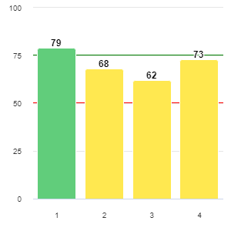
Får
Det här området handlar om mandat och frihet i arbetet. Tänk på att det bästa inte nödvändigtvis är att ha alla mandat eller befogenheter. Viktigare är att ha rätt befogenheter kopplat till ansvaret och uppdraget.
Prata om hur ni skapar en arbetssituation med rätt befogenheter för uppdraget.
Exempel på frågor att använda i dialogen:
Är vi ofta rädda att göra fel?
Behöver vi ofta fråga om lov och tillåtelse?
Är det tydligt vilket mandat vi har?
Vad kan vi bestämma själva?
Vad är det viktigaste i arbetet som vi behöver kunna påverka själva?
Finns det ramar för vårt arbete som begränsar vårt handlingsutrymme och som bör förändras för att vi ska kunna göra ett så bra arbete som möjligt?
Vad behöver vi för handlingsutrymme och befogenheter för att göra ett bra jobb?
1 I mitt arbete kan jag ta egna initiativ för att lösa problem
2 I praktiken bestämmer jag själv på vilket sätt jag utför mitt arbete
3 Jag kan själv påverka de viktigaste besluten som rör mitt arbete
4 Jag planerar själv hur mycket tid jag lägger ned på olika arbetsuppgifter

Slide 10
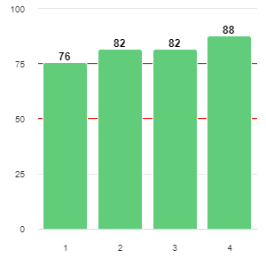
Bör
Det här området handlar om vårt ansvar och vilka krav som ställs på oss. Ansvar bör vara både tydligt och tillräckligt stort. För lite ansvar är lika illa som för stort ansvar.
Prata om ert uppdrag och hur kraven blir tydliga och möjliga att klara av.
Exempel på frågor att använda i dialogen:
Behöver vi tydliggöra vårt ansvar?
Är kraven på oss för höga eller för låga?
Hur delar vi på ansvaret i gruppen?
Vet vi vad som förväntas av oss?
Hur tar var och en i gruppen sitt ansvar?
Kan vi hantera det ansvar vi har?
1 Mitt ansvar stämmer bra överens med de befogenheter jag har
2 Jag har tillräckligt med ansvar i mitt arbete
3 När det gäller mitt arbete vet jag vad som förväntas av mig
4 Mitt arbete känns ansvarsfullt

Slide 11
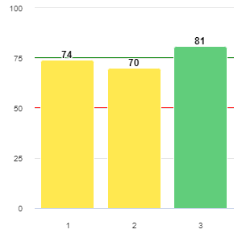
Gruppeffektivitet
Det här området handlar om upplevelsen av gruppens gemensamma prestation, effektivitet och samverkan.
Prata om gruppens effektivitet och samverkan.
Exempel på frågor att använda i dialogen:
Är gruppens gemensamma uppdrag tydligt?
Vilka gemensamma förbättringsaktiviteter bör vi driva och hur?
Vilka hinder finns för ett väl fungerande samarbete och hur kan vi ta bort dem?
I vilken utsträckning klarar vi av vårt uppdrag?
Gruppeffektiviteten påverkas starkt av de fem villkoren för prestation. Se därför också över områdena Vill, Vet, Kan, Får och Bör och se vilka delar som kan utvecklas ytterligare för att förbättra gruppens effektivitet och samverkan.
1 Vår arbetsgrupp arbetar effektivt tillsammans
2 Vår arbetsgrupp är effektiv i att driva förbättringsarbete tillsammans
3 Vår arbetsgrupp är duktig på att leverera kvalitativa tjänster/produkter

Slide 12
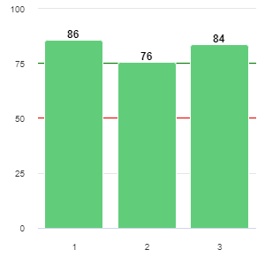
Individprestation
Det här området handlar om uppfattningen av den egna prestationen. Att vi gör goda arbetsprestationer är självklart av högsta vikt för våra kunder och andra vi arbetar för. Men att prestera bra på jobbet är också bra för den egna hälsan och därför centralt för vårt välmående.
Prata om de individuella prestationerna. I gruppdiskussionen kan man be deltagarna ge exempel på när de upplevt sig prestera bra och hur det kändes.
Exempel på frågor att använda i dialogen:
När gjorde jag en riktigt god prestation senast? Hur kändes det?
När presterar jag som bäst?
Vad bidrar till att prestationen blir bra?
Individprestationen påverkas starkt av de fem villkoren för prestation. Se därför också över områdena Vill, Vet, Kan, Får och Bör och se vilka delar som kan utvecklas ytterligare för att förbättra individernas prestation.
1 Jag är effektiv i mitt arbete
2 När jag avslutar mitt arbete en vanlig dag känner jag mig oftast nöjd med vad jag har uträttat
3 På det hela taget gör jag ett utmärkt jobb

Slide 13
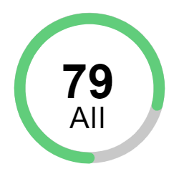
AGERUS IDENTIFICATION INDEX, AII
AII-värde 79 (max 100)
AII visar hur de mänskliga basbehoven är uppfyllda och beräknas som medelvärdet av de fyra basbehoven.
Ett AII-värde på 79 tyder på att basbehoven är uppfyllda i hög grad. Arbetssituationen kan dock alltid utvecklas. Medlemmarna i gruppen bör utifrån resultatet besluta ett antal utvecklingsaktiviteter som bibehåller eller ytterligare stärker basbehoven.

Slide 14
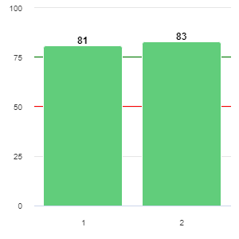
Tillhöra
Det här området handlar om känslan av tillhörighet med de människor vi arbetar med och möter i arbetet. Social tillhörighet är något som alla behöver känna.
Prata om vad som skapar tillhörighet i arbetet.
Exempel på frågor att använda i dialogen:
Vad skapar känsla av tillhörighet med våra arbetskamrater?
Hur kan vi lära känna varandra bättre?
Vad kan utveckla vår känsla av tillhörighet?
Vad motverkar känslan av tillhörighet och vad kan vi göra åt det?
1 Jag känner att jag tillhör min arbetsgrupp
2 Det känns bra att återgå till jobbet efter ledighet för att få träffa mina arbetskamrater

Slide 15
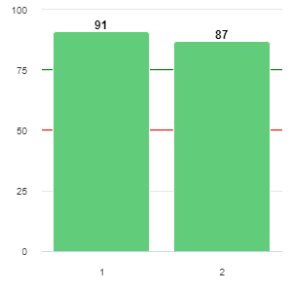
Bidra
Det här området handlar om att bidra till helheten genom att utföra sin del av arbetsuppgifterna. Känner vi samhörighet och tillhörighet så vill vi vara med och bidra med det vi kan och förmår.
Prata om hur alla skall kunna få bidra på bästa sätt.
Exempel på frågor att använda i dialogen:
Kan alla bidra fullt ut eller finns det hinder som gör att vi inte vill, kan eller får göra det?
Gör alla rätt saker? Kan vi bidra med något mer än vi gör idag?
Känner vi att vår arbetsinsats är viktig för verksamheten som helhet?
1 Min arbetsinsats bidrar till verksamheten
2 Jag känner att jag bidrar med mitt kunnande i arbetet

Slide 16
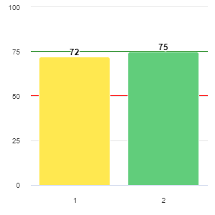
Bekräftas
Det här området handlar om att bli bekräftad för den man är och det man gör vilket är något som alla behöver bli. All form av konstruktiv återkoppling i arbetssituationen kan vara bekräftande. Tänk på att bekräftelse kan ske medarbetare emellan också. Observera att bekräftelse inte bara är beröm. Bekräftelsen skapar lojalitet och samhörighet.
Prata om hur ni ger och får bekräftelse i arbetet.
Exempel på frågor att använda i dialogen:
När upplever vi att vi bekräftas för vårt arbete?
Kan vi även tala om det vi inte tycker fungerar bra i varandras arbete?
Vad är bekräftelse?
Hur bekräftar vi varandra i gruppen?
Hur kan vi bli bättre på att bekräfta varandra som individer?
1 Jag känner mig bekräftad för det jag gör i jobbet
2 Jag känner mig bekräftad som person i arbetet

Slide 17
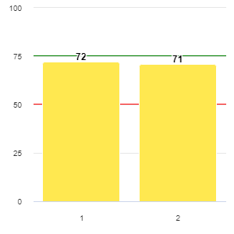
Utvecklas
Det här området handlar om att växa, lära sig mer och få nya utmaningar så att vi kan utvecklas både professionellt och personligt.
Prata om hur alla kan få utvecklas i arbetet.
Exempel på frågor att använda i dialogen:
Utvecklas vi i vårt arbete på det sätt och i den takt vi vill?
Finns det saker som hindrar vår utveckling och vad kan vi göra åt dem?
På vilket sätt kan vårt uppdrag vara utvecklande?
Hur kan vi bidra till varandras personliga utveckling?
1 Jag känner att jag utvecklas genom mina arbetsuppgifter
2 Mitt arbete bidrar till min personliga utveckling

Slide 18
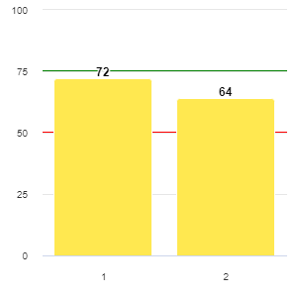
Identifikation
Det här området handlar om relationen till arbetet, organisationen och varumärket.
Prata om er relation till arbetet och till organisationen.
Exempel på frågor att använda i dialogen:
Vad innebär det att vara stolt över sitt arbete?
När var vi senast riktigt stolta över vårt arbete? Vad hade vi gjort?
Vad innebär det att känna samhörighet med organisationen? Hur kan detta utvecklas ytterligare?
Identifikation är bland annat en följd av att mänskliga basbehov är uppfyllda. Se därför över områdena Tillhöra, Bidra, Bekräftas och Utvecklas och se vilka delar som kan utvecklas ytterligare för att förstärka känslan av stolthet och samhörighet.
1 Jag är stolt över att arbeta i Helsingborgs stad
2 Jag känner en stor samhörighet med Helsingborgs stad

Slide 19
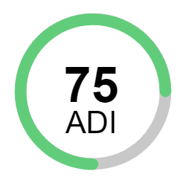
AGERUS DIALOGUE INDEX, ADI
ADI-värde 75,2 (max 100)
ADI visar om dialogen i vardagen om arbetet upplevs vara god.
Ett ADI-värde på 75,2 tyder på att dialogen är mycket god. Dialogen kan dock alltid utvecklas. Medlemmarna i gruppen bör utifrån resultatet hitta ett antal utvecklingsaktiviteter som bibehåller eller ytterligare förbättrar dialogen.

Slide 20
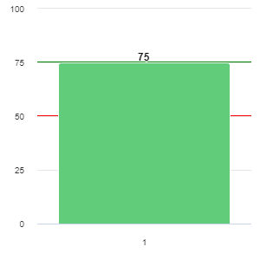
Kommunikationsklimat
Det här området handlar om den vardagliga dialogen i arbetet. En god dialog är en förutsättning för bra samarbete och positiv utveckling av verksamheten.
Prata om hur dialogen och kommunikationsklimatet kan förbättras.
Exempel på frågor att använda i dialogen:
Är alla med i den löpande dialogen?
Kan vi uttrycka oss fritt utan risk för negativa konsekvenser?
Tas våra åsikter på allvar?
Finns det tid och utrymme för reflektion och dialog om arbetssituationen?
Vad kan vi göra för att förbättra dialogen och få ett bättre kommunikationsklimat?
Behöver vi utveckla dialogen med andra delar av organisationen?
1 Vi har en god dialog i vardagen om vårt arbete

Slide 21
HÖGSTA & LÄGSTA FRÅGOR
FRÅGOR MED HÖGST RESULTAT
FRÅGOR MED LÄGST RESULTAT
91 Min arbetsinsats bidrar till verksamheten – Bidra
90 Mina arbetsuppgifter är viktiga för organisationen – Vill
88 Mitt arbete känns ansvarsfullt – Bör
87 Jag känner att jag bidrar med mitt kunnande i arbetet – Bidra
87 Jag kan tillräckligt mycket för att kunna utföra mina uppgifter på ett bra sätt – Kan
86 Jag är effektiv i mitt arbete – Individprestation
62 Jag kan själv påverka de viktigaste besluten som rör mitt arbete – Får
64 Jag känner en stor samhörighet med Helsingborgs stad – Identifikation
68 I praktiken bestämmer jag själv på vilket sätt jag utför mitt arbete – Får
70 Mitt arbete är organiserat på ett sådant sätt att jag har god överblick – Vet
70 Vår arbetsgrupp är effektiv i att driva förbättringsarbete tillsammans – Gruppeffektivitet
71 Mitt arbete bidrar till min personliga utveckling – Utvecklas

Slide 22
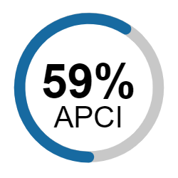
AGERUS PERFORMANCE CULTURE INDEX, APCI
APCI-värde 59 % (max 100)
Positionen i diagrammet styrs av indexvärdet för villkoren för prestation (API) och indexvärdet för de mänskliga basbehoven (AII).
APCI visar andelen medarbetare som ligger över 75 på både API och AII.
Medarbetare som har över 75 på både API och AII, d.v.s. har en position i det övre högra hörnet över tid, presterar sannolikt väl, identifierar sig med organisationen, utvecklas och mår bra. De upplever och bidrar till en hållbar prestationskultur. För att förbättra APCI; förbättra villkoren för prestation och de mänskliga basbehoven.
APCI kan inte jämföras med värden för övriga index eftersom det beräknas på ett annat sätt.

